Slide 1

Υποστηρίζω τους άλλους
Υποστήριξη για την κοινότητά μου

Slide 2

Υποστηρίζω τους άλλους
Όλοι ανήκουν σε πολλαπλές κοινότητες (οικογένεια, σχολείο, γειτονιά, αθλητικές ομάδες, πολιτιστικές ομάδες)
Οι κοινότητες είναι ομάδες ανθρώπων που μοιράζονται χώρο, στόχους ή ενδιαφέροντα

Slide 3

Υποστηρίζω τους άλλους
Η υποστήριξη της κοινότητάς σας σημαίνει βοήθεια προς τους άλλους και ενίσχυση των δεσμών.
Κάθε κοινότητα παρέχει ένα αίσθημα ότι ανήκουμε κάπου και μας βοηθά να νιώθουμε συνδεδεμένοι.
Το να είμαστε μέρος μιας κοινότητας συνεπάγεται ευθύνες απέναντι στους άλλους.

Slide 4
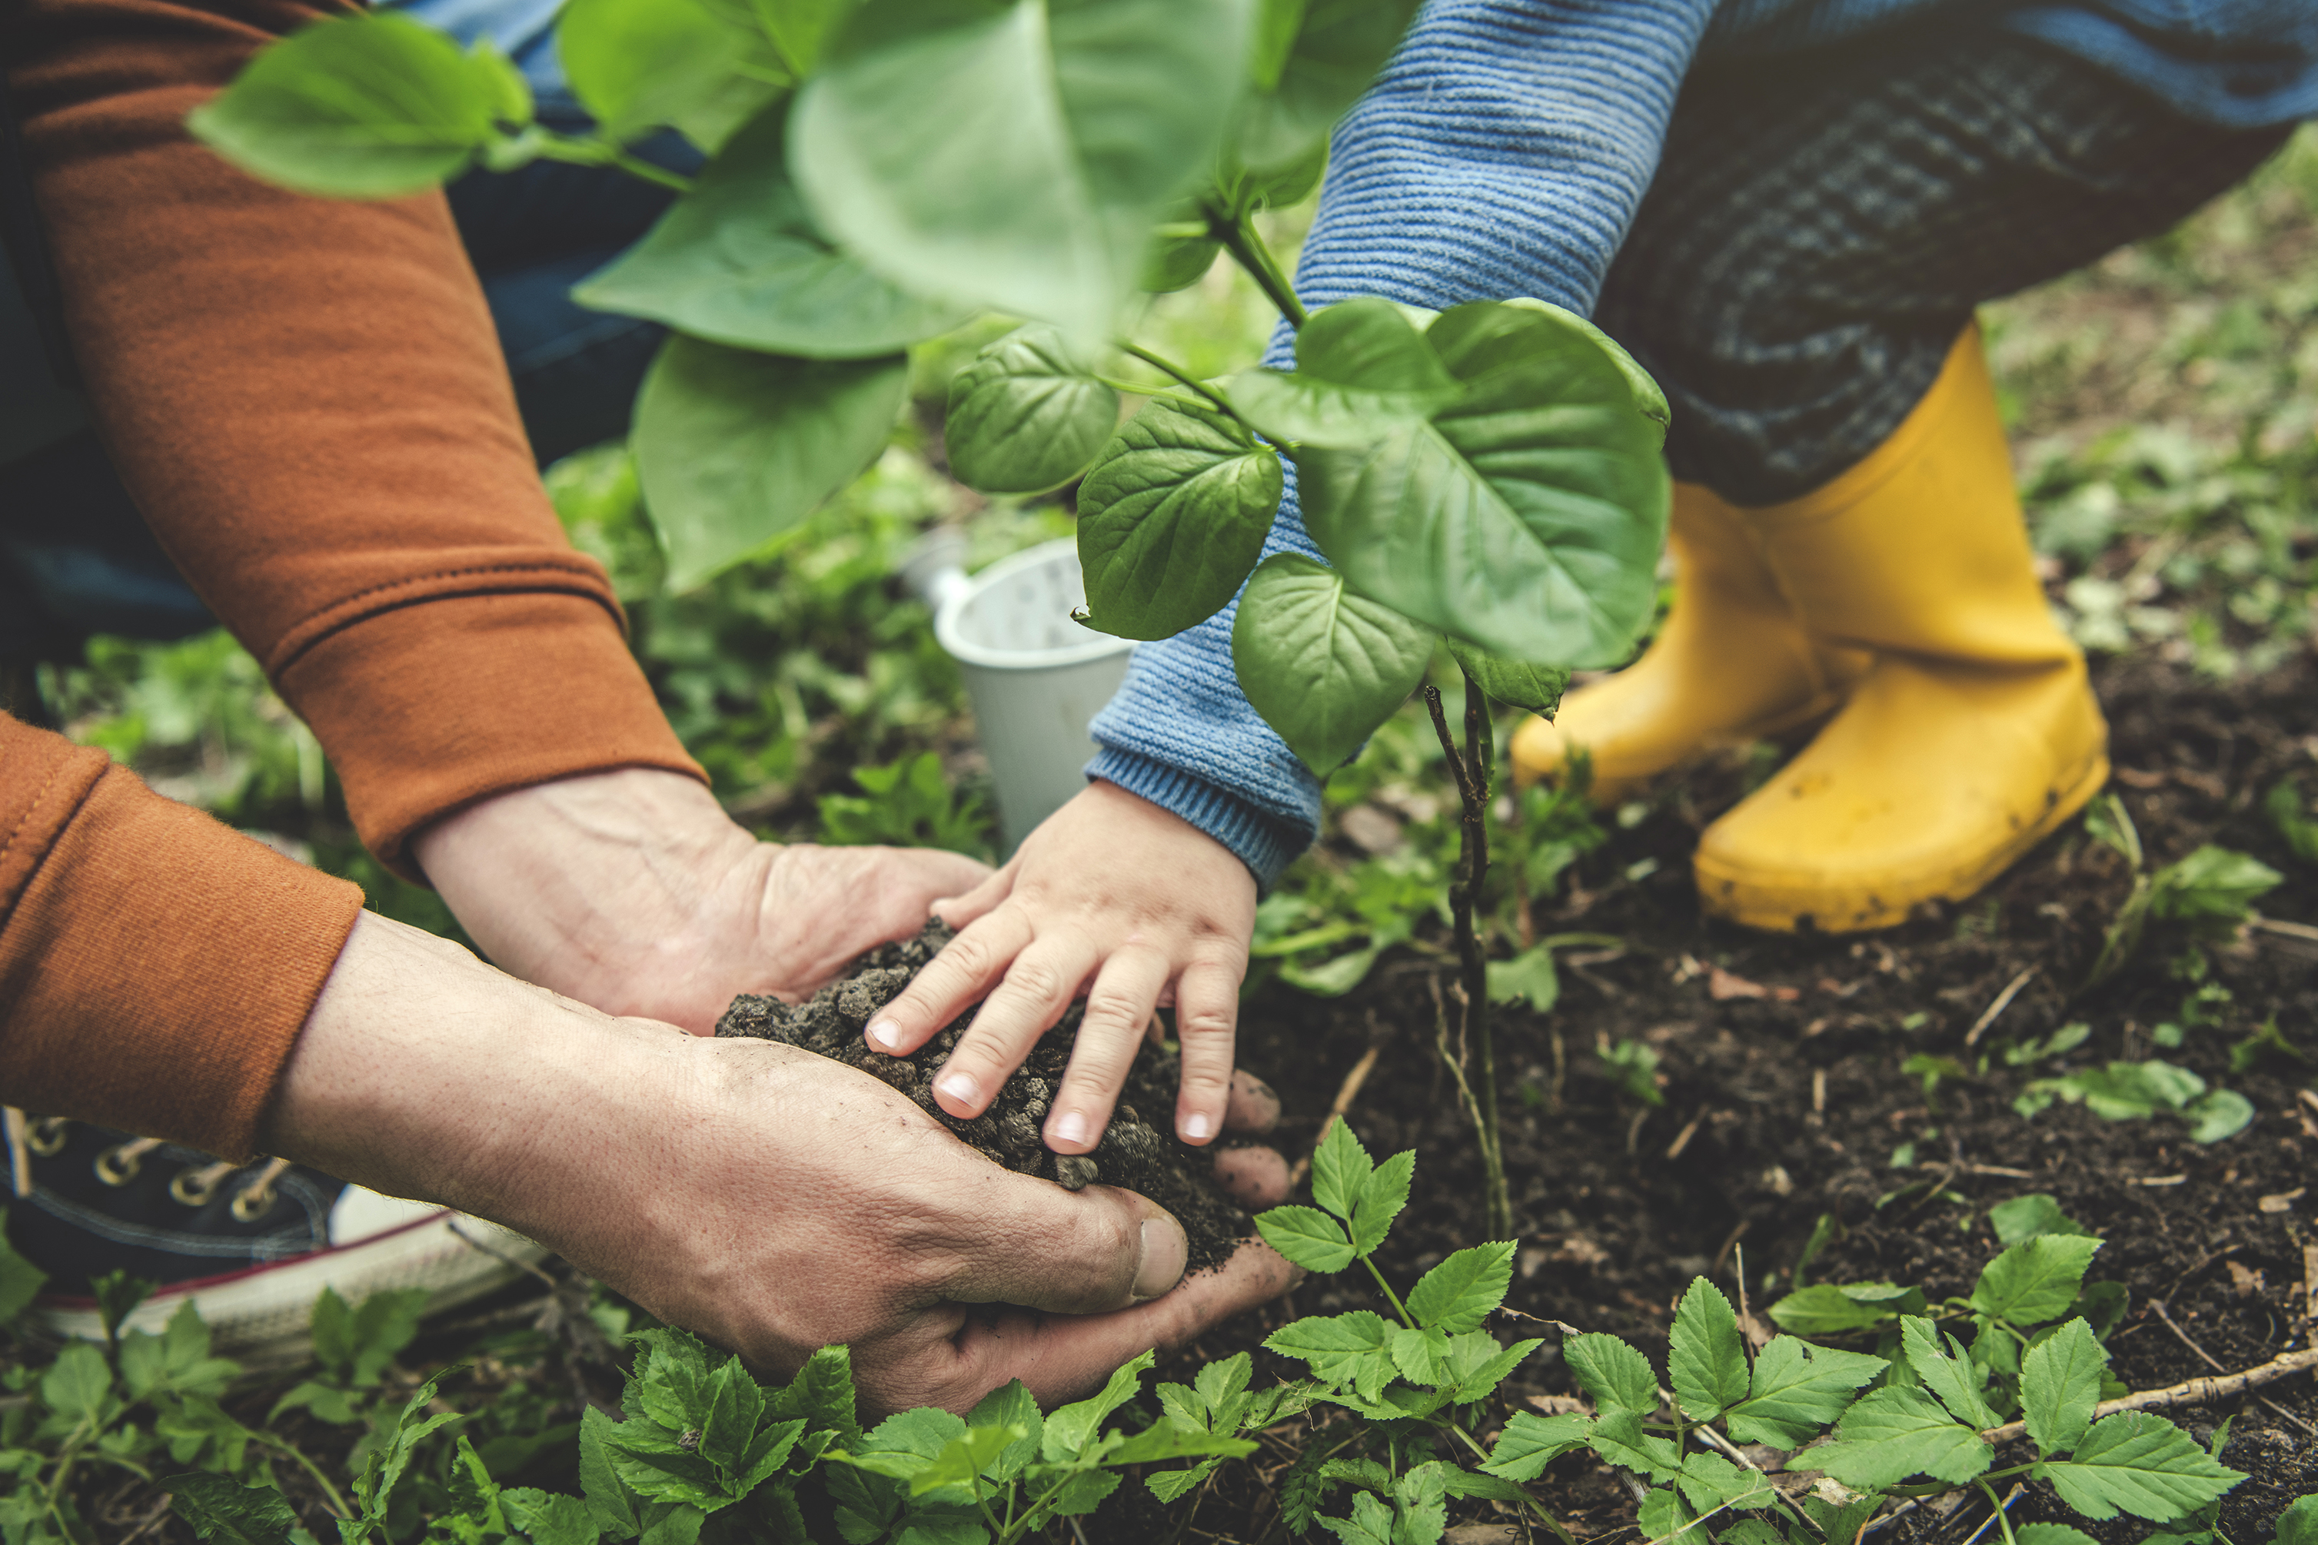
Κατανόηση της υποστήριξης της κοινότητας
Η υποστήριξη της κοινότητας αναφέρεται σε ενέργειες που βοηθούν τους ανθρώπους και το περιβάλλον γύρω μας.
Μπορεί να είναι κάτι μικρό - όπως η βοήθεια σε έναν συμμαθητή να κατανοήσει τις εργασίες του, ή κάτι μεγαλύτερο, όπως η συμμετοχή σε ένα φιλανθρωπικό έργο.

Slide 5


Μορφές κοινοτικής υποστήριξης
Εθελοντισμός: καθαρισμός ενός πάρκου, βοήθεια σε σχολικές εκδηλώσεις
Πράξεις καλοσύνης: κράτημα της πόρτας, ακρόαση ενός φίλου ή παρηγοριά κάποιου
Κοινή χρήση πόρων: δωρεά ρούχων, βιβλίων ή τροφίμων σε άτομα που τα χρειάζονται
Προστασία του περιβάλλοντος: ανακύκλωση, φύτευση δέντρων ή μείωση των αποβλήτων
Υποστήριξη της συναισθηματικής ευεξίας: σεβασμός, συμπερίληψη και ενθάρρυνση των άλλων

Slide 6

Γιατί έχει σημασία η υποστήριξη της κοινότητας?
- Η υποστήριξη των κοινοτήτων τις βοηθά να αναπτυχθούν και κάνει τις γειτονιές ασφαλέστερες και πιο φιλόξενες
- Η συμβολή στις κοινότητες δημιουργεί πολύτιμες δεξιότητες και ουσιαστικές συνδέσεις
- Η συμμετοχή στην κοινότητα δημιουργεί περιβάλλοντα όπου οι άνθρωποι φροντίζουν ο ένας τον άλλον

Slide 7

Γιατί έχει σημασία η υποστήριξη της κοινότητας?
Ενισχύει την εμπιστοσύνη, προάγει την ενσυναίσθηση και μας βοηθά να κατανοούμε και να νοιαζόμαστε για τους άλλους
Κάνει όλους να αισθάνονται ότι συμπεριλαμβάνονται και ότι τους εκτιμούν, ανεξάρτητα από το ποιοι είναι
Προετοιμάζει τους μαθητές να γίνουν ενεργοί και υπεύθυνοι πολίτες που κάνουν τη διαφορά

Slide 8
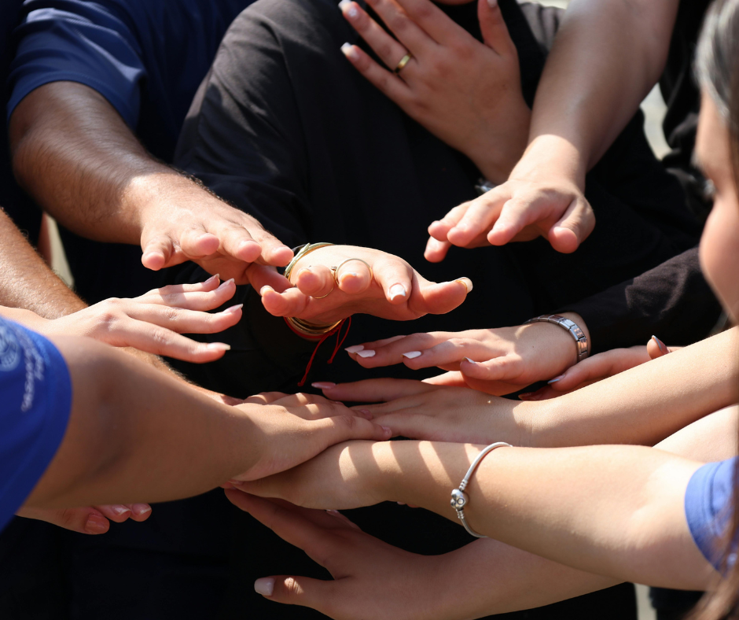
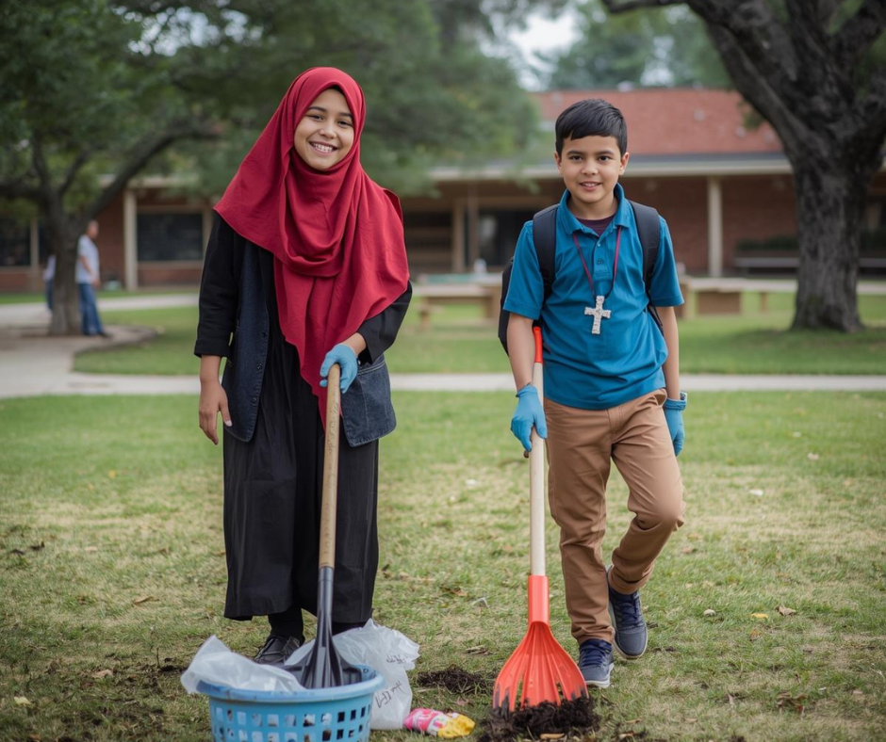
Υποστήριξη της κοινότητας σε διαφορετικές θρησκείες
Χριστιανισμός
- Ενθαρρύνει την υποστήριξη των άλλων μέσω αγάπης και συμπόνιας
- Κεντρική έννοια: φιλανθρωπία; Tο “Να αγαπάς τον πλησίον σου όπως τον εαυτό σου” περιλαμβάνει πράξεις καλοσύνης, προσφοράς και βοήθειας
Ισλάμ
- Η υποστήριξη της κοινότητας είναι θρησκευτική υποχρέωση μέσω του Ζακάτ
- Οι Μουσουλμάνοι ασκούν επίσης Σαντάκ (φιλανθρωπία και καλές πράξεις)

Slide 9

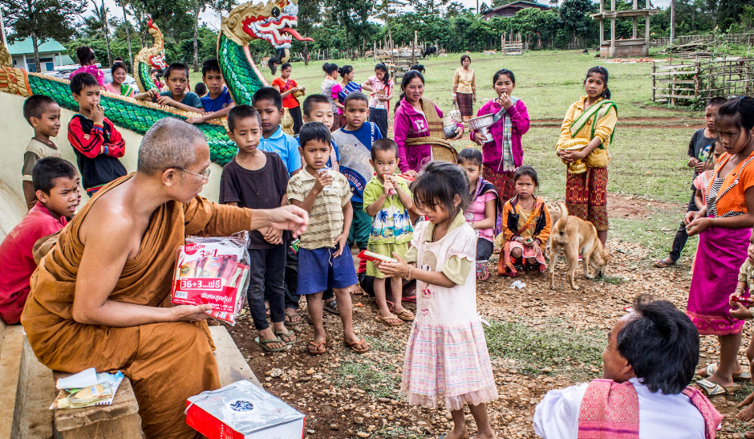
Υποστήριξη της κοινότητας σε διαφορετικές θρησκείες
Ιουδαϊσμός
- Διδάσκει την tzedakah (δικαιοσύνη και φιλανθρωπία) ως ηθικό καθήκον
- Οι Εβραίοι οργανώνουν φιλανθρωπία, υποστηρίζουν τους φτωχούς, τους ηλικιωμένους και τους νεοφερμένους
Βουδισμός
- Δίνει έμφαση στη συμπόνια (karuna) και την καλοσύνη προς όλα τα ζωντανά όντα
- Οι Βουδιστές πιστεύουν στη μείωση του πόνου για όλους
και ασκούν συμπόνια μέσω της ενσυνειδητότητας και της ειρηνικής συμπεριφοράς

Slide 10
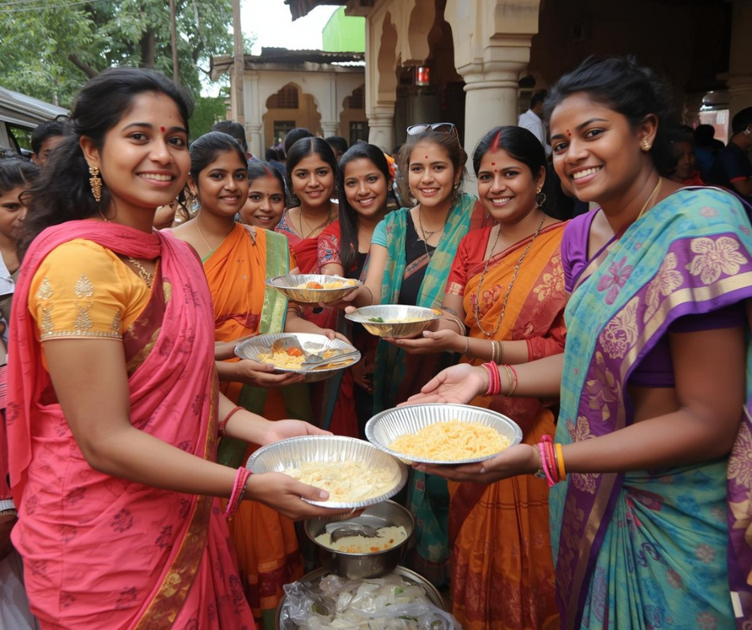
Υποστήριξη της κοινότητας σε διαφορετικές θρησκείες
Ινδουισμός
- Εκτιμά το seva (ανιδιοτελής προσφορά) ως μονοπάτι προς την πνευματική ανάπτυξη
- Ενθαρρύνονται πράξεις γενναιοδωρίας, περιβαλλοντικής φροντίδας και υποστήριξης των τοπικών κοινοτήτων
- Οι Ινδουιστές πιστεύουν ότι μπορούν να αναπτυχθούν πνευματικά βελτιώνοντας παράλληλα τις κοινότητές τους μέσω του seva

Slide 11

Υποστήριξη της κοινότητας
Η υποστήριξη της κοινότητάς μας είναι απαραίτητη για τη συμβίωση
Μικρές πράξεις καλοσύνης, εθελοντισμού ή βοήθειας σε όσους έχουν ανάγκη δημιουργούν ένα καλύτερο περιβάλλον για όλους
Διαφορετικές θρησκείες δίνουν έμφαση σε παρόμοιες αξίες συμπόνιας και ευθύνης
Η βοήθεια προς τους άλλους είναι σημαντικό μέρος της ανθρώπινης ύπαρξης
Όλοι μπορούν να έχουν θετικό αντίκτυπο

